Slide 1
MONITORAMENTO REMOTO DE CAIXA D’ÁGUA
Danilo de Maria

Slide 2
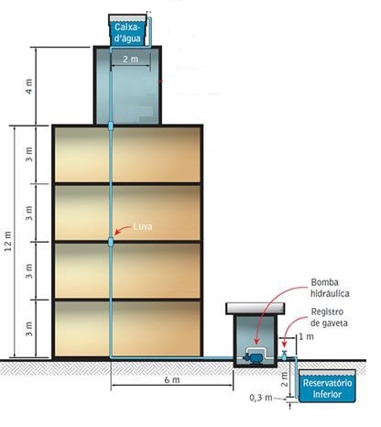
Problema
DIFICIL ACESSO PARA CONTROLE E MANUTENÇÃO
QUEIMA DE BOMBA DA ÁGUA
CONSUMO EXCESSIVO DE ÁGUA EM MOMENTOS DE PICO

Slide 3
PRODUTO
ESP32
SENSOR CAPACITIVO DE PROXIMIDADE
ACESSO WEB
SERVIDOR

Slide 4
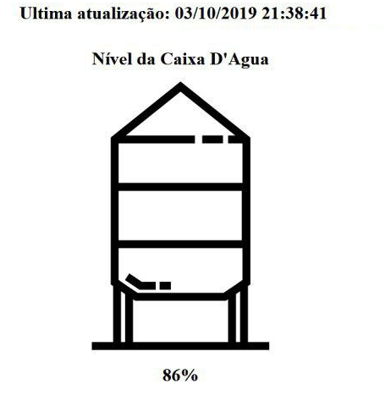
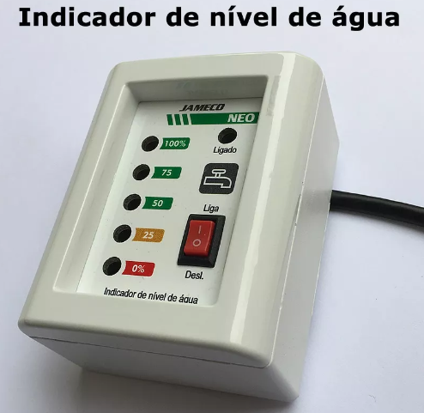

Slide 5
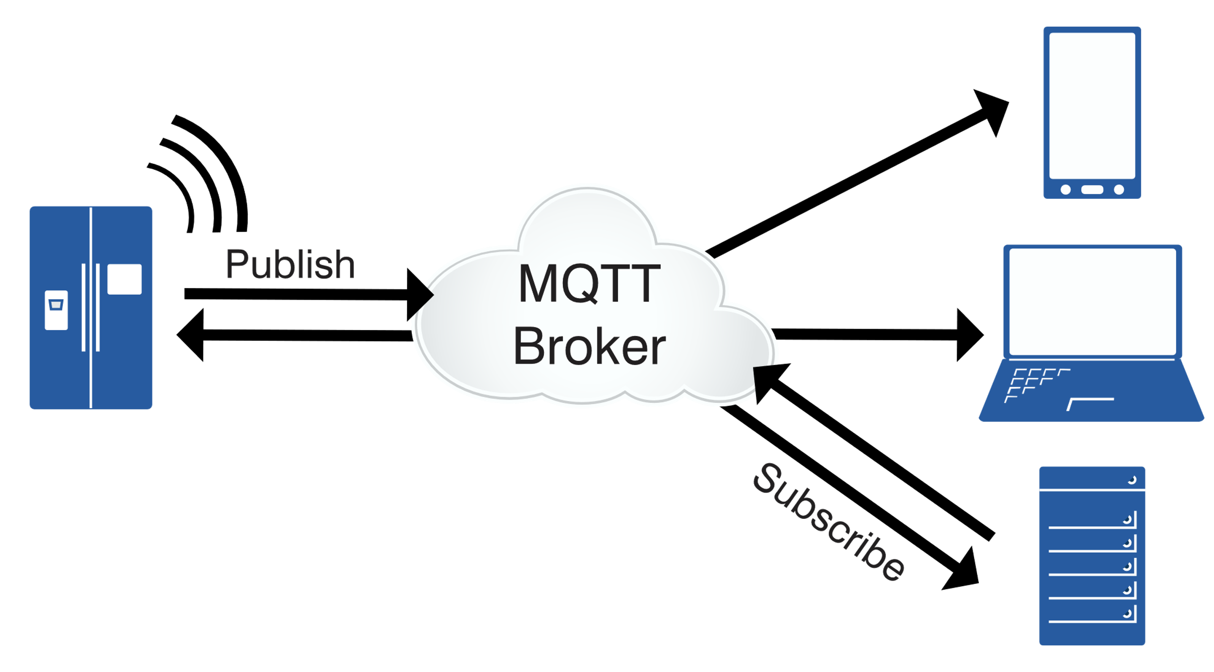

Slide 6
MONITORAMENTO REMOTO DE CAIXA D’ÁGUA
Danilo de Maria

